Slide 1
ПРОФЕССИОНАЛЬНЫЙ СТАНДАРТ ПЕДАГОГА
С 1 января 2017 года на территории
России вводится профстандарт педагогов

Slide 2
Что такое профессиональный стандарт педагога?
Цели и задачи
Профессиональный стандарт педагога- основополагающий документ, содержащий совокупность личностных и профессиональных компетенций учителя
Определение квалификации педагогов
Подготовка будущих педагогов
Требования к профессии
Повышение уровня образования в РФ

Slide 3
Общая характеристика профессиональных стандартов
возможность конкретного человека работать в педагогической сфере;
размер оплаты труда;
порядок исчисления стажа;
определение размера пенсии;
планирование карьеры педагогического работника.

Slide 4
Профессиональные стандарты 2013, 2014, 2015, 2016
2013- первый проект общих профстандартов
2015- профстандарты для педагогов –психологов,
педагогов дополнительного и профессионального образования
2016- с июля профстандарты обязательны, внедрение с начала 2017
Notes:
рофстандарты

Slide 5
Нормативные документы
К основным документам, в которых сформулированы задачи применения профстандарта педагога, относятся: ТК РФ Статья 195.1, ФЗ № 273 «Об образовании в РФ» Статья 76, Постановление Правительства РФ от 22.01.2013 N 23, Приказы Минтруда России (N 544н N 514н N 613н N 608н)

Slide 6
Содержание и структура профессионального стандарта педагога
Общая характеристика профессии
Функциональная карта
Характеристика трудовых функций (знания, умения, трудовые действия)
Сведения о разработчиках

Slide 7
Обобщённые трудовые функции (функциональная карта)
Педагогическая деятельность по проектированию и организации общеобразовательных программ
Педагогическая деятельность по проектированию и организации образовательного процесса
Обучение
Воспитательная деятельность
Развивающая деятельность
Дошкольное образование
Начальное общее образование
Основное и среднее общее образование
Предметное обучение. Математика
Предметное обучение. Русский язык

Slide 8
Характеристика обобщённых трудовых функций
Требования к образованию, к практической работе, условия допуска к работе
Трудовые функции (трудовые действия, необходимые умения, необходимые знания)

Slide 9
Содержание профессионального стандарта в области ОБУЧЕНИЕ (выдержки)
Педагог должен:
Иметь высшее или среднее специальное образование
Демонстрировать знание предмета в пределах требований федеральных государственных образовательных стандартов и основной образовательной программы
Уметь планировать и анализировать работу
Владеть формами и методами обучения
Уметь объективно оценивать возможности детей, используя разные формы и методы контроля
Владеть ИКТ-компетенциями

Slide 10
Содержание профессионального стандарта в области ВОСПИТАНИЕ (выдержки)
Владеть формами и методами воспитательной работы
Уметь общаться с детьми, защищать их интересы и достоинство
Устанавливать чёткие правила поведения в классе в соответствии с уставом и правилами поведения в ОУ, эффективно регулировать поведение учащихся для обеспечения безопасной образовательной среды
Эффективно управлять классами с целью вовлечения учеников в процесс обучения и воспитания, мотивируя их учебно-познавательную деятельность
Уметь строить воспитательную деятельность с учётом культурных различий детей, возрастных и индивидуальных особенностей
Уметь поддерживать конструктивные воспитательные усилия родителей учащихся, привлекать семью к решению вопросов воспитания ребёнка

Slide 11
Содержание профессионального стандарта в области РАЗВИТИЕ (выдержки)
Готовность принять разных детей, вне зависимости от их учебных возможностей, особенностей в поведении, состояния здоровья
Способность оказать адресную помощь ребёнку своими педагогическими приёмами
Умение проектировать безопасную и комфортную образовательную среду
Умение формировать и развивать универсальные учебные действия, образцы и ценности социального поведения
Знание общих закономерностей развития личности, возрастных особенностей учащихся

Slide 12
Новые компетенции, которые выдвигает профессиональный стандарт педагога к учителю.
Работа с одаренными учащимися;
Работа в условиях реализации программ инклюзивного образования;
Преподавание русского языка учащимся, для которых он не является родным;
Работа с учащимися, имеющими проблемы в развитии;
Работа с девиантными, зависимыми, социально запущенными детьми, в том числе с отклонениями в социальном поведении.

Slide 13
Модуль «Предметное обучение. Математика»
Трудовые действия-23
Необходимые умения-16
Необходимые знания- 4

Slide 14
Методы оценки выполнения требований профессионального стандарта педагога

Slide 15
Сведения об организациях- разработчиках профессионального стандарта
Ответственная организация-разработчик
Наименования организаций-разработчиков
Государственное бюджетное образовательное учреждение высшего профессионального образования города Москвы «Московский городской психолого-педагогический университет»
Ректор
Рубцов Виталий Владимирович
Государственное бюджетное образовательное учреждение города Москвы Центр образования № 109
Директор
Ямбург Евгений Александрович

Slide 16
Встреча с Е. А. Ямбургом ( февраль 2016, Москва)

Slide 17
На что ориентировались разработчики профстандарта, начиная работу над документом ?
Угрозы и вызовы современности
Проблема генетической усталости
Глобальные демографические сдвиги
Нарастание межэтнической и межконфессиональной напряжённости
Тройной кризис, переживаемый обществом
(мировоззренческий, нравственный, психологический)

Slide 18
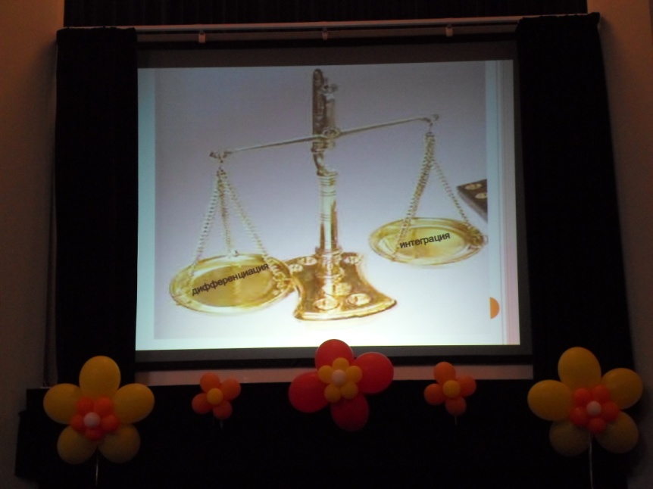
Стратегия и тактика противодействия
Ранняя комплексная диагностика и коррекция здоровья детей
Медико-психологическое сопровождение детей на всех этапах обучения и развития
Гармонизация социальной и обучающей функции школы
Гибкое сочетание дифференцированного и интегрированного обучения
Гармонизация педагогических парадигм

Slide 19
Уязвимость термина «стандарт» в педагогической среде
Стандарт-
Антитеза творчества
Ограничитель свободы учителя
Способ мелочной регламентации
Инструмент тотального контроля
Признак восстановления административно-командной системы управления образованием

Slide 20
Конструктивный взгляд на профессиональный стандарт
Стандарт-
Инструмент реализации стратегии образования в меняющемся мире
Инструмент повышения качества образования и выхода отечественного образования на международный уровень
Объективный измеритель квалификации учителя
Симбиоз ремесла и творчества
Средство отбора педагогических кадров

Slide 21
Профессиональные качества работника, предполагающие способность к нестандартным действиям
Мобильность
Способность к нестандартным трудовым действиям
Умение работать в команде
Готовность к изменениям
Ответственность и самостоятельность в принятии решений

Slide 22
Содержательная структура стандарта
Инвариант
Вариативная часть
Знание предмета
Владение информационными технологиями
Новые профессиональные компетенции

Slide 23
Вариативная часть стандарта- ориентир развития на ближайшую и отдалённую перспективу
НЕЛЬЗЯ
Немедленно предъявлять вариативную часть в качестве нормативного требования к деятельности учителя
Требовать от педагогов того, чему их специально не учили

Slide 24
Для поэтапной реализации вариативной части стандарта необходимо создать дорожную карту
Этапы продвижения к цели
Пересмотр существующих стандартов профессионального педагогического образования
Качественная реализация системы переподготовки кадров
Гибкая модульная система подготовки и переподготовки педагогов, исходя из особенностей образовательных программ
Создание условий для стажировки педагогов на базе ВУЗов, центров повышения квалификации, передовых ОУ

Slide 25
Квалификационные требования к администраторам в сфере образования
Высшее образование по профилю
Знание международных стандартов
Знание истории развития образования в России и его национальной специфики
Способность к оценке нестандартных действий педагогов
Периодическая переаттестация на основе сформулироанных критериев

Slide 26
Выводы
Необходимость учёта общественных настроений
Невозможность внедрения любых новшеств, включая стандарты, без осознания их необходимости самими учителями
Максимальная гласность и открытость при обсуждении профессиональных стандартов
Разъяснительная работа параллельно с разработкой и внедрением стандарта

Slide 27
Спасибо за внимание

